Slide 1



Kepemimpinan Visioner Dengan
Konsep Teknis Digital
Disusun Oleh:
M. Ariza Eka Yusendra
Dosen Program Studi Bisnis Digital
Fakultas Ekonomi dan Bisnis (FEB) Darmajaya
arizaeka@darmajaya.ac.id
IG: @Mister Yusen
Institut Informatika & Bisnis Darmajaya Lampung

Slide 2

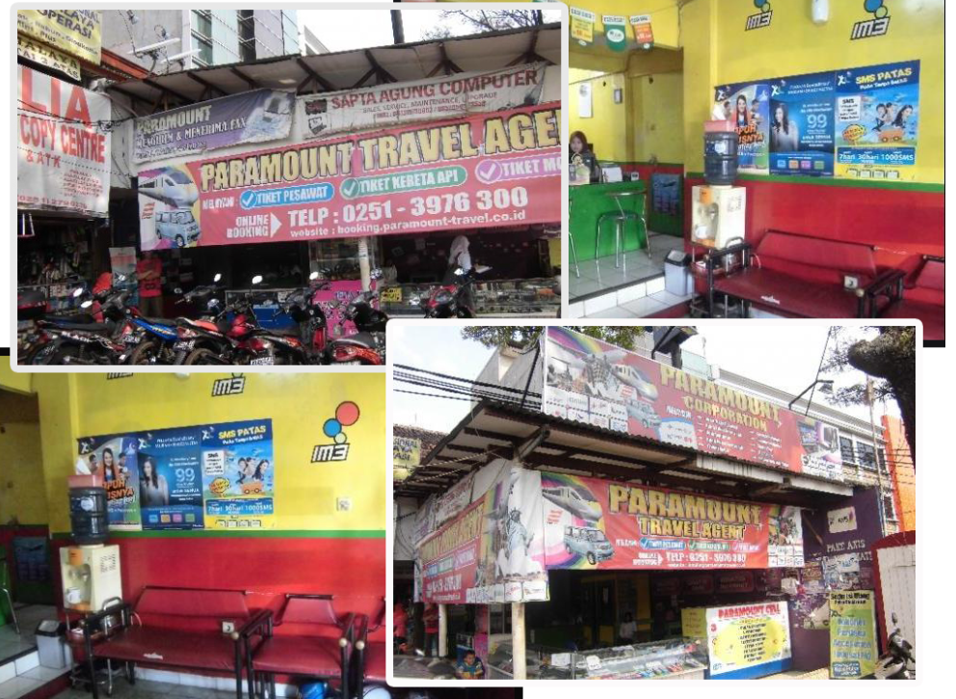
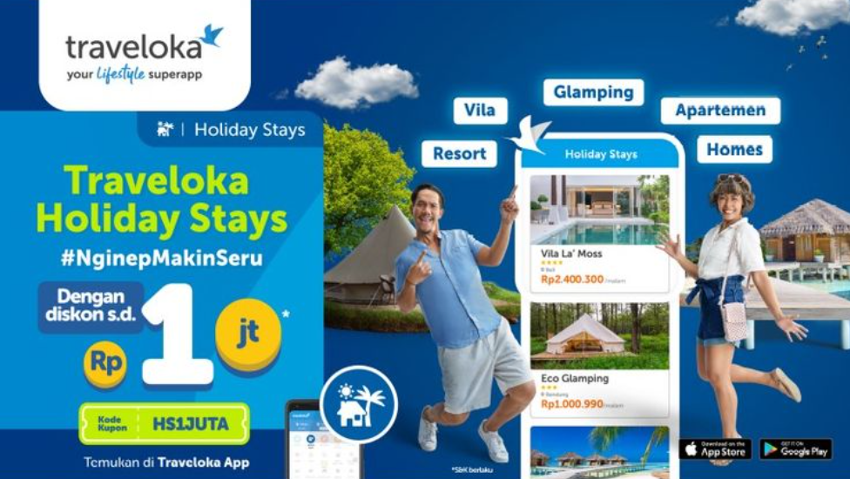
Urgensi Kepemimpinan Digital
APLIKASI SELULER
PERSONALISASI LAYANAN
INTEGRASI PEMBAYARAN
Tranformasi Digital Perusahan Travel oleh TRAVELOKA
BUTUH KEPEMIMPINAN YANG VISIONER
PENUH DENGAN TEKNIS DIGITALISASI
Institut Informatika & Bisnis Darmajaya Lampung

Slide 3
Kepemimpinan Digital Yang Efektif
Kepemimpinan digital yang efektif merupakan muara dari
Pemimpinan yang efektif wajib memandu dan memberikan kejelasan arah perusahaan dalam transformasi digital
Visi Yang Jelas
Strategy Yang Tepat
Budaya kerja yang transformative
Manajemen sumberdaya manusia yang adaptif
Integrasi bisnis dan teknologi yang terintegrasi untuk membangun customer experience yang efektif
Institut Informatika & Bisnis Darmajaya Lampung

Slide 4
Kepemimpinan Visioner Digital
Vision & Strategy
Pemimpin yang mempunyai visi yang jelas dan memiliki kemampuan mengembangkan strategi berdasarkan visinya
Talent & Innovation
Pemimpin yang memiliki kemampuan membangun tim, menjaga orang-orang tetap terhubung dan terlibat, serta mendorong budaya inovasi, toleran terhadap risiko, dan selalu melakukan perbaikan berkelanjutan
Pemimpin yang mempunyai kemampuan untuk menghubungkan titik-titik perbaikan atau peningkatan
Pemimpin yang punya kecerdasan dan kekuatan untuk memimpin transformasi digital
Culture
Pemimpinan yang energik dan memiliki hati untuk membangun budaya digital yang kuat
Integration
Institut Informatika & Bisnis Darmajaya Lampung

Slide 5
Kepemimpinan Visioner Digital
Data Driven
Pemimpin yang mampu menggunakan analisis berbasis data dibandingkan analisis subjektif
Customer Centric
Pemimpin yang memiliki keahlian dalam mengembangkan strategi berbasis pelanggan
Pemimpin yang fokus pada hasil dibandingkan keluaran
Coherent Action
Pemimpin yang menguraikan tindakan yang koheren /komprehensif dibandingkan program kinerja yang terputus-putus
Focus on Aoutcomes
Competitive Advantage
Pemimpin yang memiliki kemampuan menggunakan teknologi dan sumber daya untuk menciptakan keunggulan
Institut Informatika & Bisnis Darmajaya Lampung

Slide 6
Prinsip-Prinsip Kepemimpinan Digital
Transformasi Digital tidak selalu tentang mengerjakan proyek canggih yang keren dan mencolok, namun tentang transformasi manusia dan cara kerja
Digital Skill harus dikembangkan di seluruh organisasi, bukan hanya unit atau departemen tertentu
Mengintegrasikan proses dan teknologi digital untuk melayani konsumen dan membentuk bisnis yang sustainable
Memberikan kepercayaan dan anggaran kepada para pemimpin/tim/kelompok kerja untuk menguji dan menanamkan teknologi digital dan cara kerja yang tangkas/agile
Memulai semua program dan proyek dengan penelitian kebutuhan dan cara penggunaannya pihak konsumen/terkait, mengulangi apa yang Anda lakukan dan bagaimana cara anda melakukan sebagai respons terhadap umpan balik sampai sempurna
Menginspirasi tim kerja dan manajemen mengenai manfaat transformasi digital dengan konsep yang nyata, meskipun eksperimen yang berhasil dilakukan dalam skala kecil
Transforming People
Across Organization
Integration
Mandate
Customer Experience
Inspiring teams
Institut Informatika & Bisnis Darmajaya Lampung

Slide 7
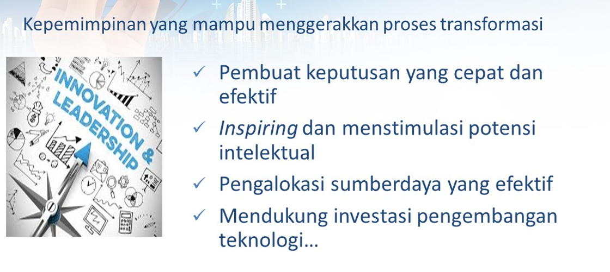
Atribut Kepemimpinan yang Inovatif
Institut Informatika & Bisnis Darmajaya Lampung

Slide 8
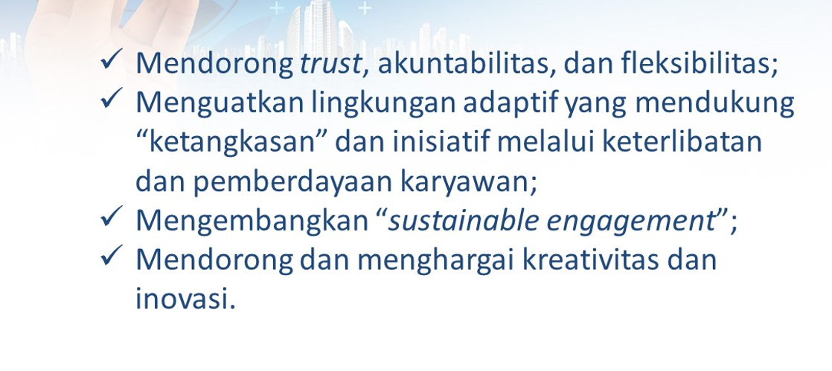
Membangun Budaya Inovasi
Institut Informatika & Bisnis Darmajaya Lampung

Slide 9
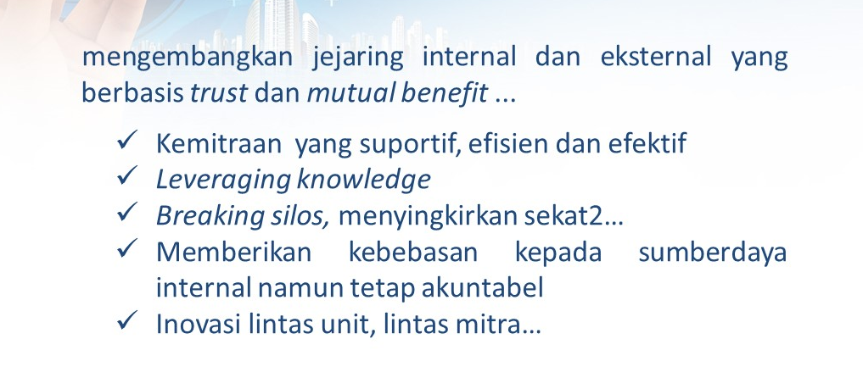
Membangun Jejaring Pendukung
Institut Informatika & Bisnis Darmajaya Lampung

Slide 10
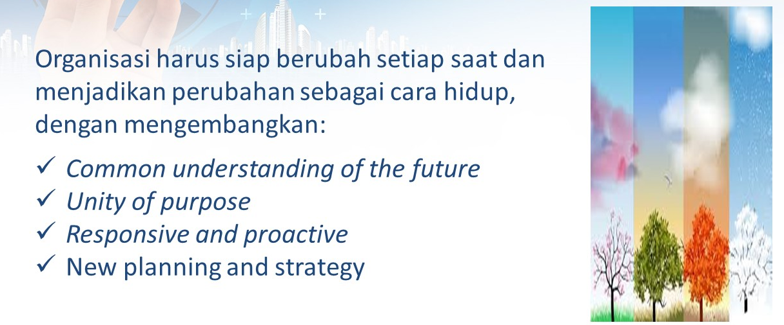
Menumbuhkan Kesiapan Berubah
Institut Informatika & Bisnis Darmajaya Lampung

Slide 11
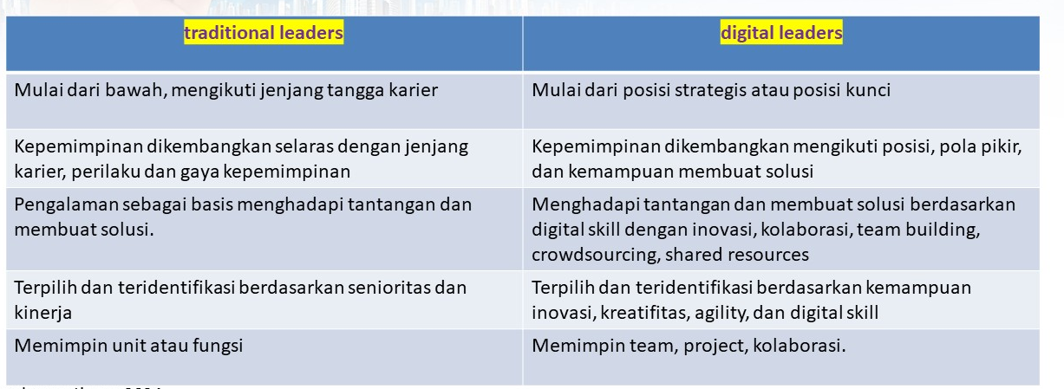
Perbedaan Pemimpin Tradisional & Pemimpin Digital
Institut Informatika & Bisnis Darmajaya Lampung

Slide 12
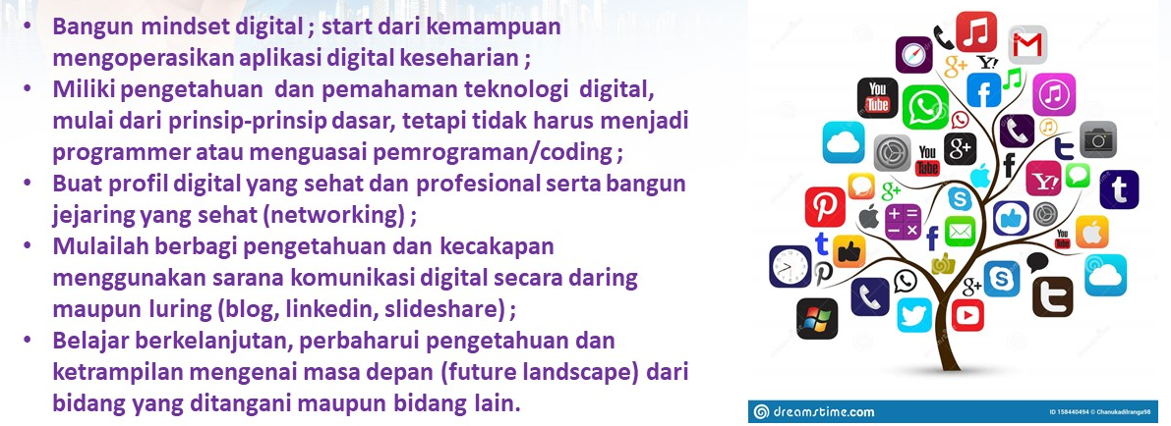
Cara Develop Digital Mindset
Institut Informatika & Bisnis Darmajaya Lampung

Slide 13
Key Takeaways Digital Leadership!
Visi yang jelas, komitmen dan konsistensi dalam mentransformasikan bisnis
fokus pada Pelanggan dan analisis berbasis data
Strategi yang jelas dan kuat untuk bergerak maju
Eksistensi pemimpin transformasional
Organisasi pemenang dengan dukungan talenta dan pendukung yang memadai
Kemampuan dalam memanfaatkan teknologi terkini untuk menciptakan keunggulan kompetitif
kemampuan beradaptasi untuk berubah lebih cepat dan lebih cerdas
Institut Informatika & Bisnis Darmajaya Lampung

Slide 14
DISKUSI
MENURUT ANDA APA CIRI PEMIMPIN TRANSFORMATIONAL DIGITAL YANG EFEKTIF DAN IMPLEMENTATIF DI LAPANGAN PADA SAAT BEKERJA NANTI?
1.
2.
3.
4.
5.
Institut Informatika & Bisnis Darmajaya Lampung

Slide 15

END OF SLIDE

